Slide 1
Klasa Basidiomycetes – oplodnja i nastanak bazida i bazidiospora
Razmnožavanje polnim putem, a kao produkt nastaje sporonosni organ-bazid. Na površini bazida obrazuju se organi za reprodukciju tj.bazidiospore.
Tok nastanka bazida i bazidiospora je sledeći:

Slide 2
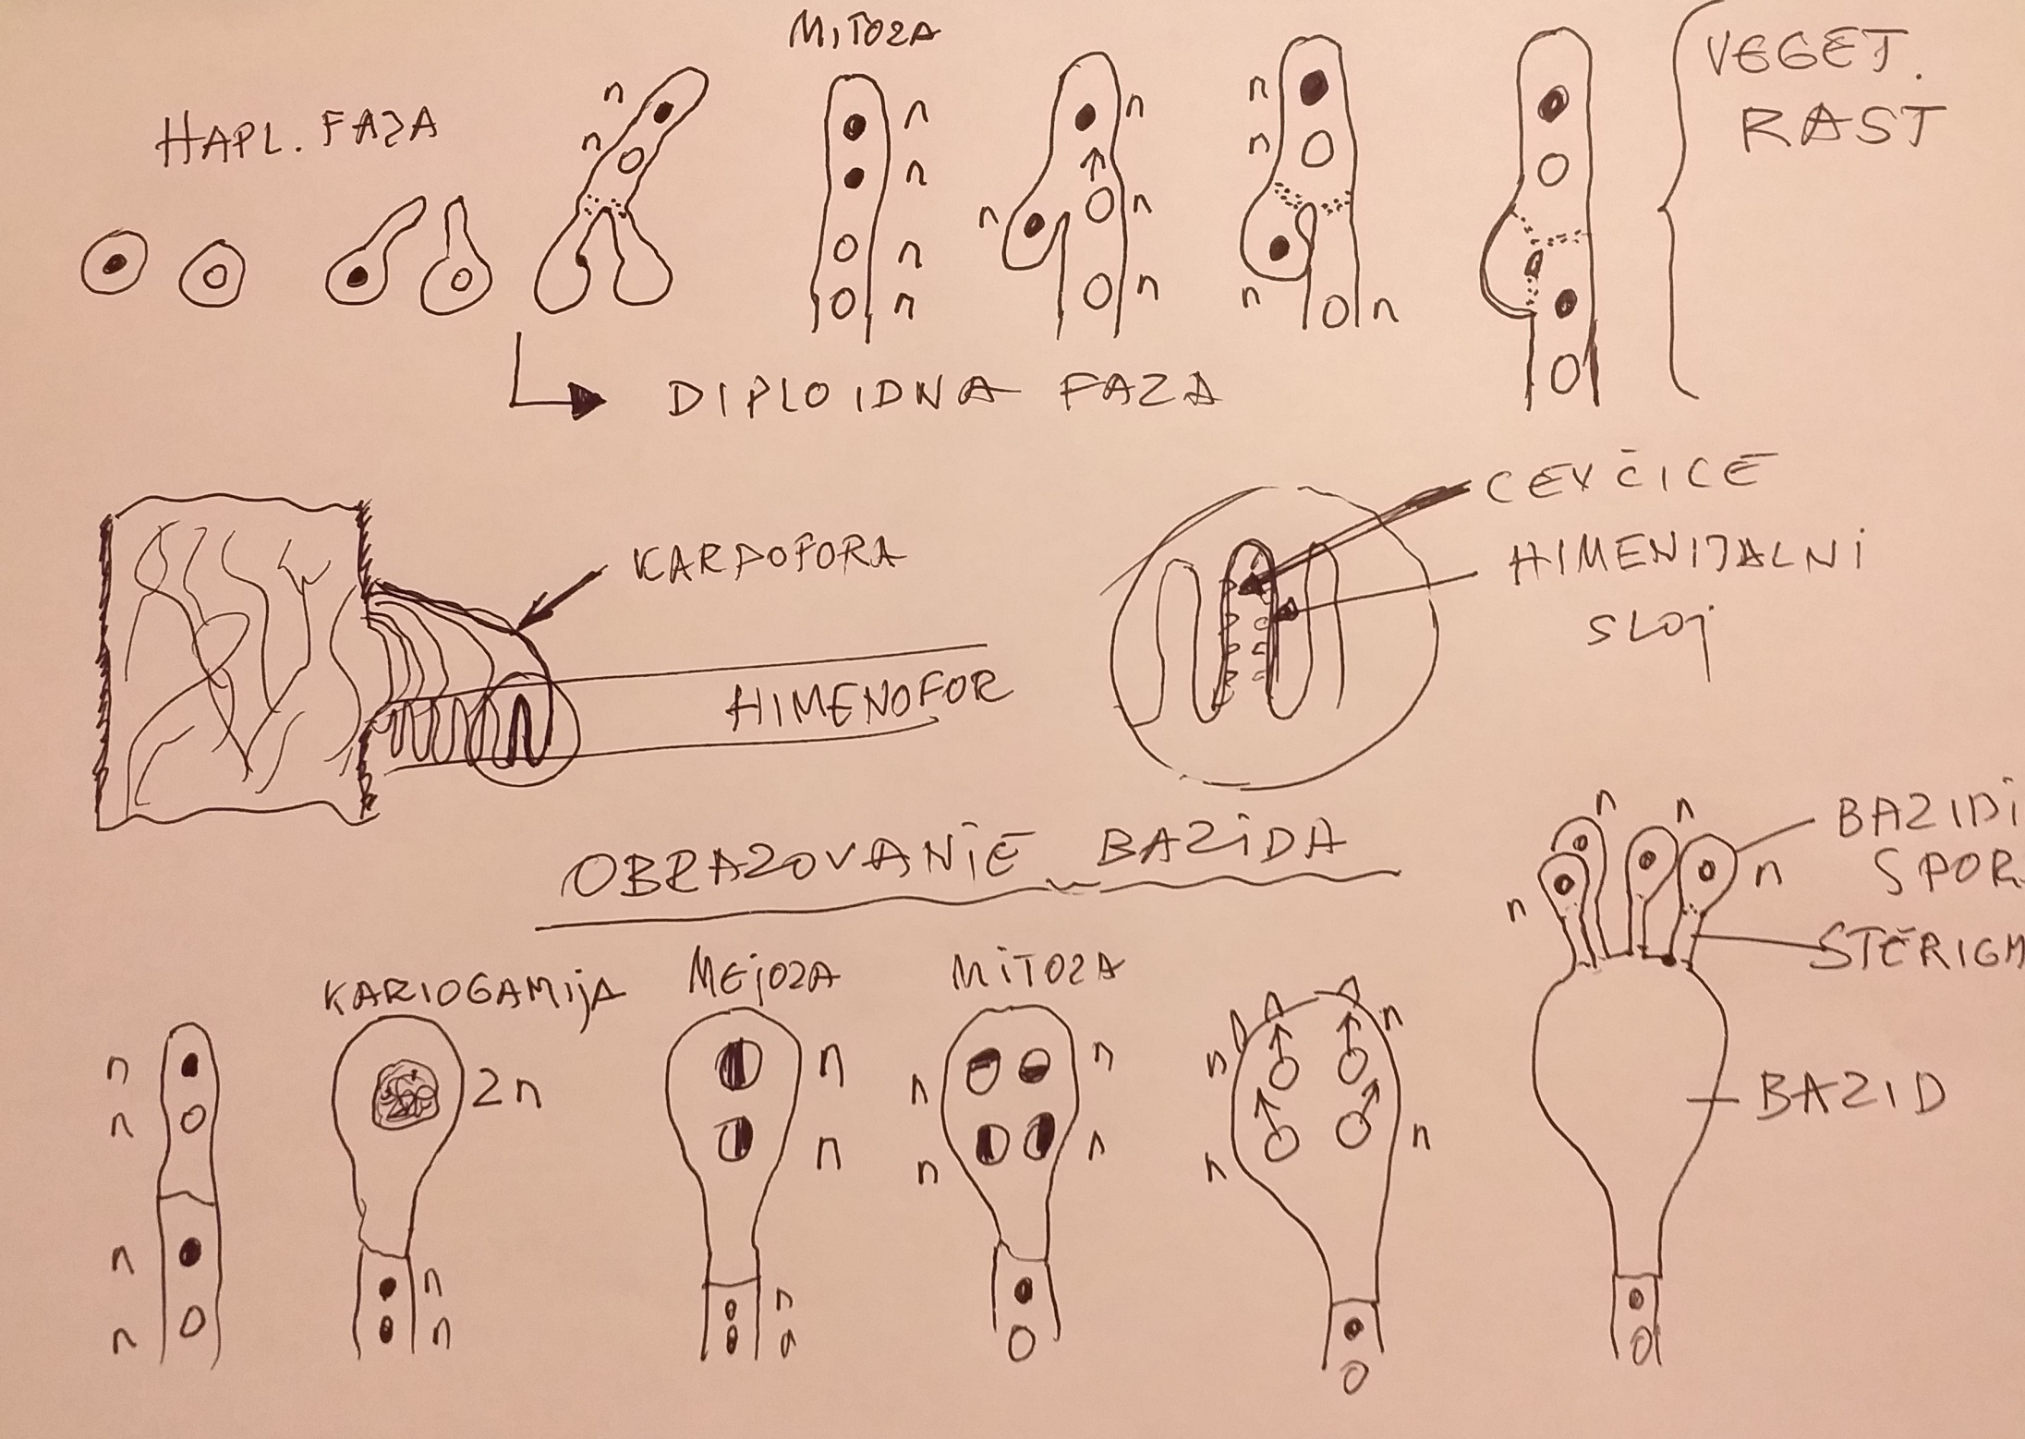
I faza vegetativnog rasta – osvajanje drveta
1
2
3
4
5
6
7
II faza reproduktivna – formiranje plodonosnog tela i reproduktivnih organa
b)
a)
1
2
3
4
5
6

Slide 3
I faza - razvoj vegetativnih organa odn. faza osvajanja supstrata
Haploidna faza (slike 1 i 2)
Dve jednojedarne spore različitog pola
Spore klijaju i formiraju inicijalne jednoćelijske hife
Diploidna faza (od slike 3)
3. Inicijalne hife se spajaju tako što se njihove membrane resorbuju i dolazi do spajanja protoplazme (plazmogamija). Obrazovana je jednoćelijska, dvojedarna hifa koja raste vršnim delom.
4. Konjugovana mitoza – 2 jedra se dele na 4 sa n brojem hromozoma
5. Hife su uglavnom uske, pa da bi se omogućila razmena jedara različitog pola, ćelijska opna hife se širi u vidu vezice (medaljon, engl. clamp).
6. Dva jedra različitog pola odlaze u vršni deo, 1 jedro u bazalni, a 1 u kukasti izraštaj i formira se porečna pregrada između ova 3 dela.
7. Kukasti i bazalni deo se spajaju plazmogamijom, a u vršnom se formira ćelija sa 2 jedra. Nastale su 2 nove ćelije sa po 2 jedra (m+ž)
Ovo traje do biol.zrelosti (kraj veget. faze i početak formiranja plod. tela)

Slide 4
II faza – Reproduktivna faza
Na drvetu se prvo formira jedna micelarna masa. Od hifa debelih zidova i uskih lumena (nevitalnih) formira se kora, a od hifa širokih lumena i tankih zidova (vitalnih) formira se meso (trama) i himenofor. Uzećemo himenofor fam. Polyporaceae (cevčice) kao primer.
Na unutrašnjim zidovima cevčica formiraju se fertilne (plodne) ćelije bazidi i bazidiospore i sterilne (neplodne) parafize, cistidi i mlečne ćelije. Tok njihovog formiranja:
1. Vršna ćelija od koje nastaje bazid na sl.način:
2. Kariogamija – spajanje jedara različitih polova u diploidno jedro (2n broj hromozoma)
3. Mejoza (redukciona deoba) – nastaju 2 haploidna jedra (n)
4. Mitoza – od 2 nastaju 4 haploidna jedra (n)
5. Oko svakog jedra počinje da se skuplja protoplazma, a zatim ona počinju de se pomeraju ka gornjem zidu ćelije (bazida), na čijoj se površini formiraju 4 izraštaja (sterigmate)
6. Jedra sa protoplazmom prolaze kroz sterigmate, a na površini protoplazme formira se membrana i tako se formiraju bazidiospore.

Slide 5
Kada se sterigmate osuše, zrele bazidiospore se oslobađaju i padaju iz plodonosnih tela (himenofor je uvek okrenut ka zemlji zbog uticaja zemljine teže – geotropizam).
Iz jednog plod.tela ispadne milijarde spora, ali veoma mali deo je vitalan, a od tog dela samo jedan mali broj dospe pomoću raznih vektora (vazduh, kiša, životinje i sl.) na pogodan supstrat i uz povoljne uslove (vlaga i temperatura) uspe da proklija u inicijalnu hifu i dalje nastavi vegetativni rast.

